Slide 1





Разработка новых сырьевых материалов для огнеупоров
И рассказать одной фразой о сути идеи. Мы делаем Состав огнеупора на основе алюмосиликатного бесклинкерного вяжущего для промышленных производств, чтобы они могли использовать на предприятих для ремонта и создания новых футеровок.

Slide 2
Актуальность проекта и проблема клиента
Проанализировав российский рынок огнеупоров мы выявили, что российская металлургия недостаточно обеспечена качественными огнеупорами, что является одной из причин отставания отрасли от современного мирового уровня как по показателям технической, так и экономической эффективности.
﻿ Развитие производства современных огнеупоров является необходимым условием для успешного функционирования металлургических предприятий в современных геополитических условиях.
Актуальность была подтверждена экспертом с металлургического предприятия.

Slide 3
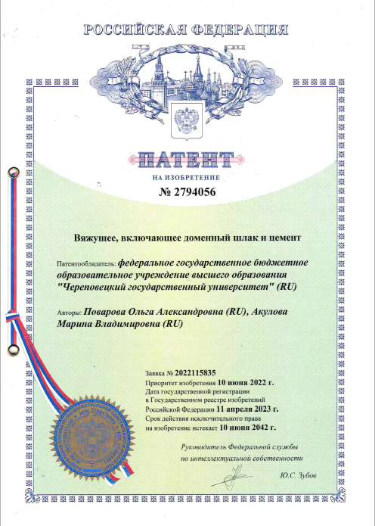
Решение
Мы предлагаем разработать новые сырьевые материалы для огнеупоров.
Показатели технической и экономической эффективности которых будут соответствовать мировому уровню.
Уникальность нашего продукта заключается в том, что мы будем использовать отходы производства (доменный шлак)
Огнеупоры на основе цементного вяжущего дают усадку, потому мы предлагаем использовать безклинкерные вяжущие
Бесклинкерное вяжущее на основе доменного шлака дает меньшую усадку.
В качестве примера решения из другой отрасли мы решили взять патент №2794056, аналог уже созданные на базе нашей кафедры, где анализируется использование замена части вяжущего(получено вяжущее, с использованием шлака и цемента)
Выгода клиента – наш огнеупор более качественный и энергоэффективный. В итоге мы получаем более эффективный материал, по сравнению с существующими. Образуется меньше трещин, не изменяется теплопроводность и сопротивление теплопередачи.

Slide 4
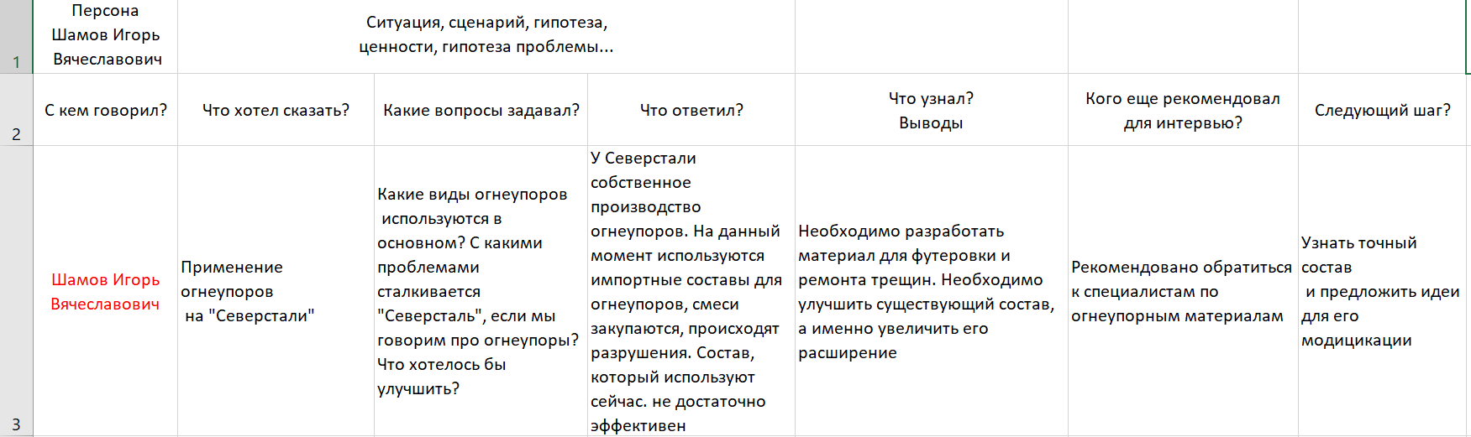
Целевая аудитория
Основными «держателями» проблемы являются металлургические производства, которые могут предоставлять шлак для создания высокоэффективного шлако-щелочного вяжущего, которое будет использовано для создания огнеупоров.
Сегодня предприятия используют огнеупоры, которые дорого стоят, имеют нестабильный и некачественный состав, имеют маленькое температурное расширение и высокую усадку, разрушаются, что негативно сказывается на энергоэффективности предприятий.

Slide 5
Бизнес-модель
Ключевые партнёры Металлургические предприятия | Ключевые процессы Предлагаем решение проблемы | Достоинства предложения Мы предлагаем использовать отходы металлургической промышленности в качестве вяжущего в составе огнеупорного материала. Это повысит качество конечного изделия. |  | Отношения с клиентами Привлекаем за счёт использования отходов промышленности и качество конечного продукта | Сегменты ЦА Основные потребители это металлургические предприятия
 | Ключевые ресурсы Интеллектуальные
 |  |  |  | Каналы воздействия 20.35 университет
Структура издержек Затраты на материалы, производство, на оплату труда |  |  | Источники доходов Доход с продажи состава

Slide 6
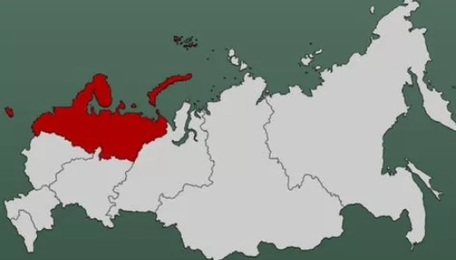
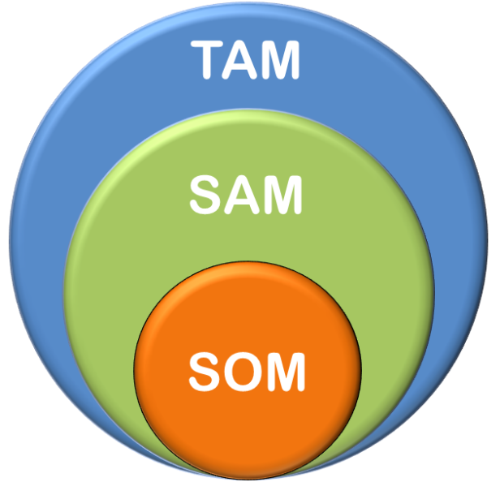
Рынок
Российская Федерация
Северо-западный федеральный округ
Все металлургические предприятия на территории РФ
Предприятия на территории северо-западного федерального округа
ПАО Северсталь, г. Череповец

Slide 7
Конкуренты
Конкуренты | Осадка | Температурное расширение | Стабильный состав
Zhengzhou Kaiyuan Refractories Co., Ltd. Henan | + | - | -
China Sichuan Hongzhengda Refractories Co., Lt Sichuan | + | - | -
China Zibo Hitech Material Co., Ltd. Shandong | + | - | -
China Henan Fireramo Industrial Co., Ltd. Henan | + | - | -
Наш огнеупор | - | + | +

Slide 8
Текущие результаты команды
Мы уже сделали:
Определили проблемы и уточнили формулировку идеи проекта.
Расширили знания о законодательных требованиях.
Провели анализ рынка и выявили конкурентов
Составили и утвердили техническое задание на проект.
Провели интервью со специалистом.
Определились с первым основным клиентом и партнером.
Нашли аналог продукта.
Установлены возможные области применения разработки.
Уровень готовности продукта- TRL-2
Показатели:
Стоимость материала будет дешевле, так как в составе будет меньше цементного вяжущего, что позволяет снизить себестоимость относительно других представителей на рынке.
Усадка огнеупора тоже будет снижена из-за снижения количества цементного вяжущего в составе.
Снижение усадки предотвращает появление трещин на огнеупоре, что значительно понижение теплопроводность.
Наличие в составе доменного шлака повышает стойкость к коррозии.

Slide 9
План развития стартап-проекта
Июнь
2024 г.
Октябрь
2024 г.
Ноябрь 2023 г.
Итоговый вариант
Идея
Прототип
Задачи I такта
Задачи II такта
Задачи III такта
Уточнение проблемы и формулировка идеи проекта.
Расширить знания о законодательных нормативов.
Провести анализ рынка и выявить конкурентов
Составление и утверждение технического задания на проекта.
Подготовка расчета стоимости проекта для предприятия
Разработка состава.
Проведение лабораторных исследований
Проведение повторных тестирований и сравнение с прошлыми результатами.
Уточнение расчета стоимости
Подготовка рабочей документации и модели
Выход на рынок

Slide 10
Предложение для инвестора
Необходимая сумма стартап-проекту – 335 000 руб.
На что необходимо данная сумма показать крупными блоками
№ | Наименование затрат | Общая стоимость, руб.(час)
1 | Выполнение расчетов состава | 25 000
2 | Составление и утверждение технического задания проекта | 25 000
3 | Аренда помещения и оборудования | 100 000
4 | Покупка исходных материалов, веществ | 20 000
5 | Создание прототипа | 20 000
6 | Лабораторные испытания | 60 000
7 | Проведение контрольной экспертизы | 35 000
8 | Составление необходимой документации | 25 000
 | Итого | 335 000
Предприятия будут получать колоссальную выгоду, не только из-за уменьшения затрат на огнеупоры (наш состав будет дешевле используемых на 30%) но и за счет повышения энергоэффективности производства.

Slide 11
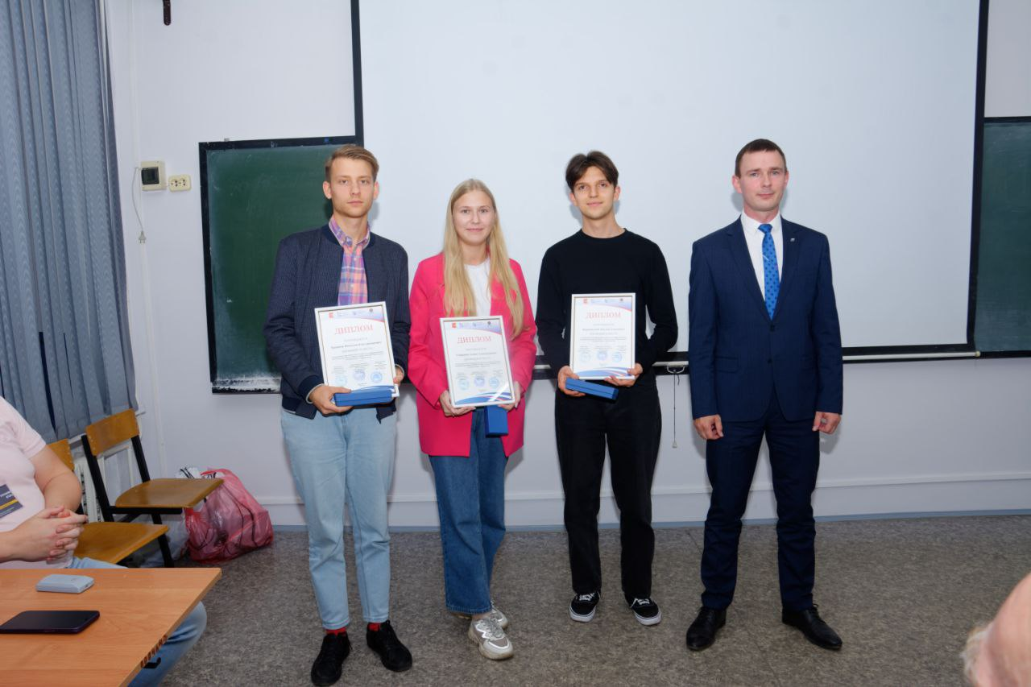
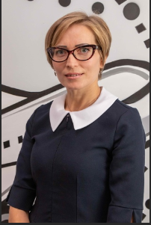
Команда
Поварова О.А
Руководитель
Бражкин В.К
Участник команды
Смирнова А.А.
Участник команды
Коряковский М.А.
Участник
команды

